Slide 1
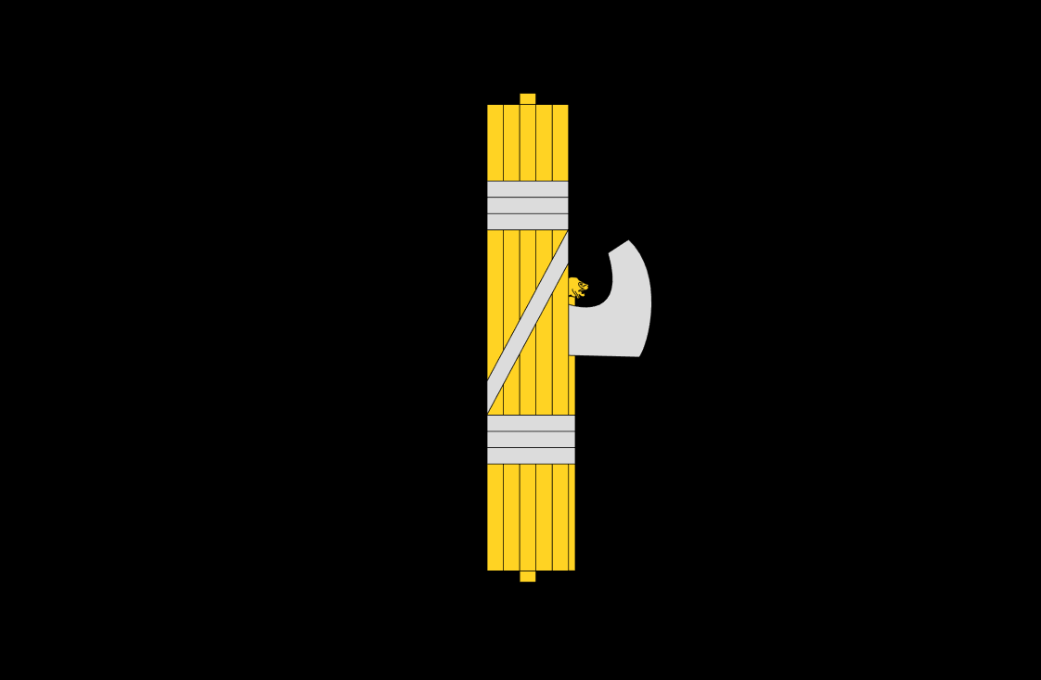
Зарождение фашизма

Slide 2
Причины формирования фашизма:
Последствия мирового экономического кризиса
Коммунистическая угроза

Slide 3
Итальянский фашизм

Slide 4
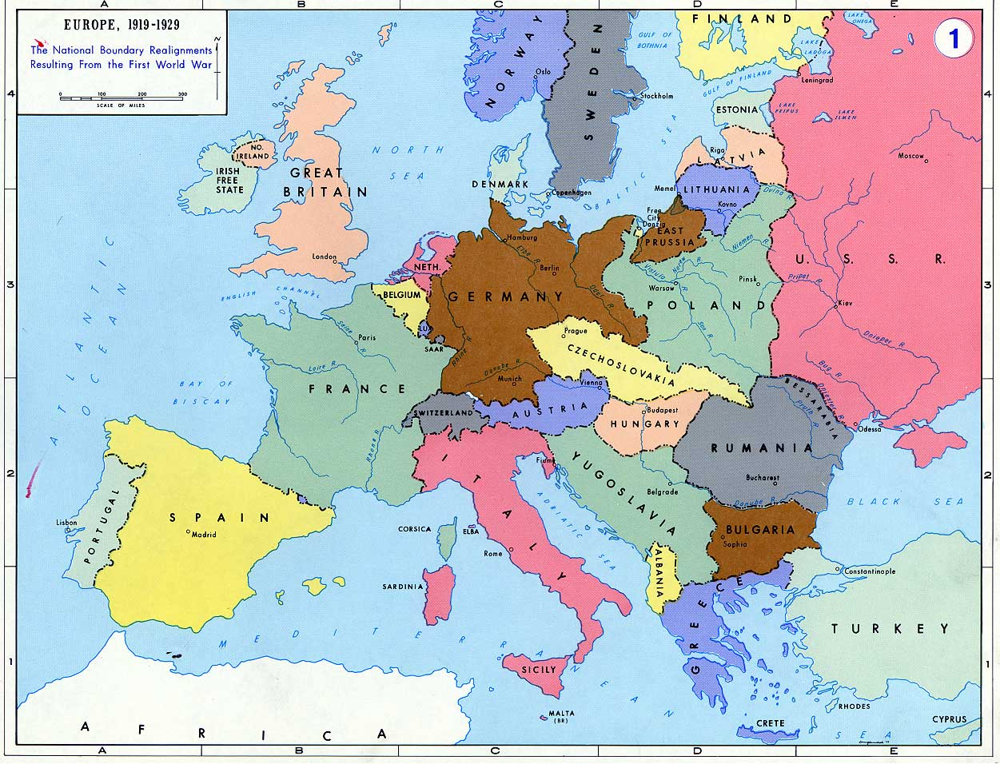

Slide 5
Народ Италии был ущемлен по итогам Версальского договора
Полный крах экономики
Отсутствие армии и высокий уровень безработицы в стране
Революционный настрой, который перекочевал из России и Германии

Slide 6
Национальная фашистская партия
Дата создания: 9 ноября 1921 г.

Slide 9
Национал-социализм в Германии

Slide 10
Причины становления национал-социализма:
Унизительный Версальский мирный договор
Социальное недовольство
Беспорядки и протесты на фоне революций
Ослабленное правительство после ПМВ.

Slide 11
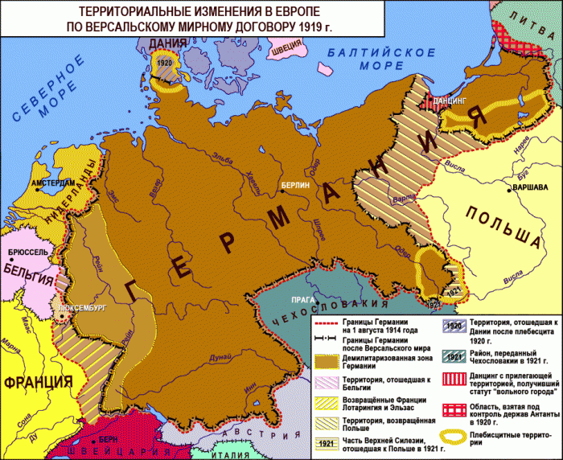

Slide 12
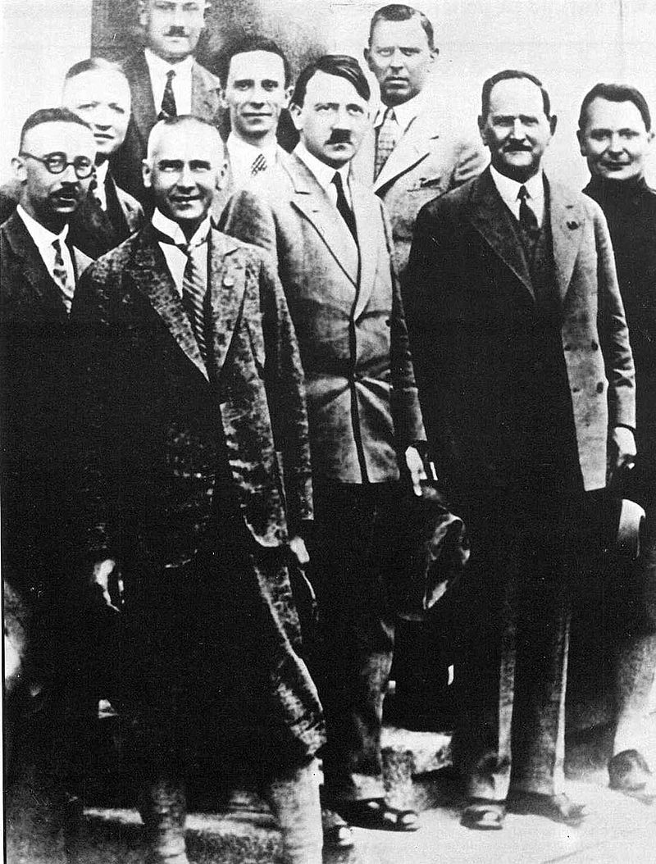
Руководство НСДАП в конце 1920-х годов

Slide 14
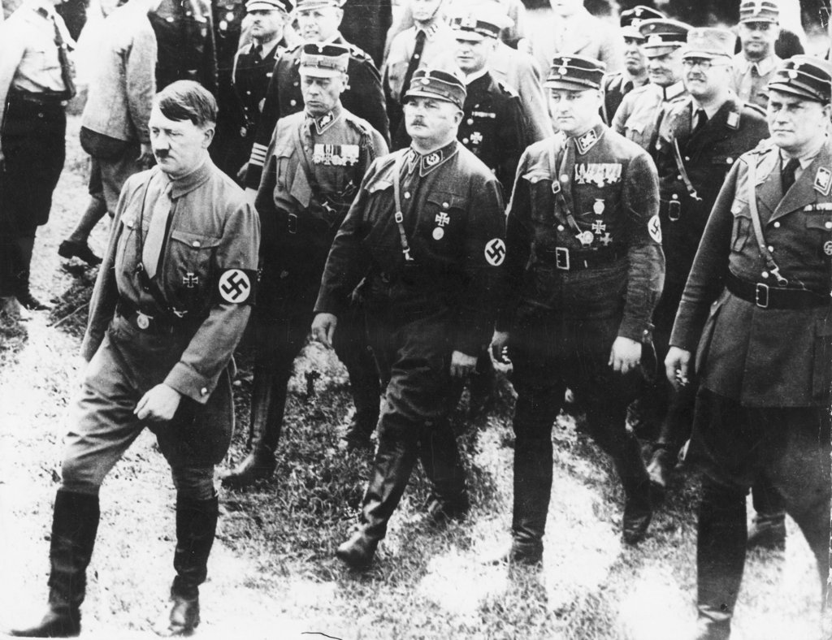

Slide 15
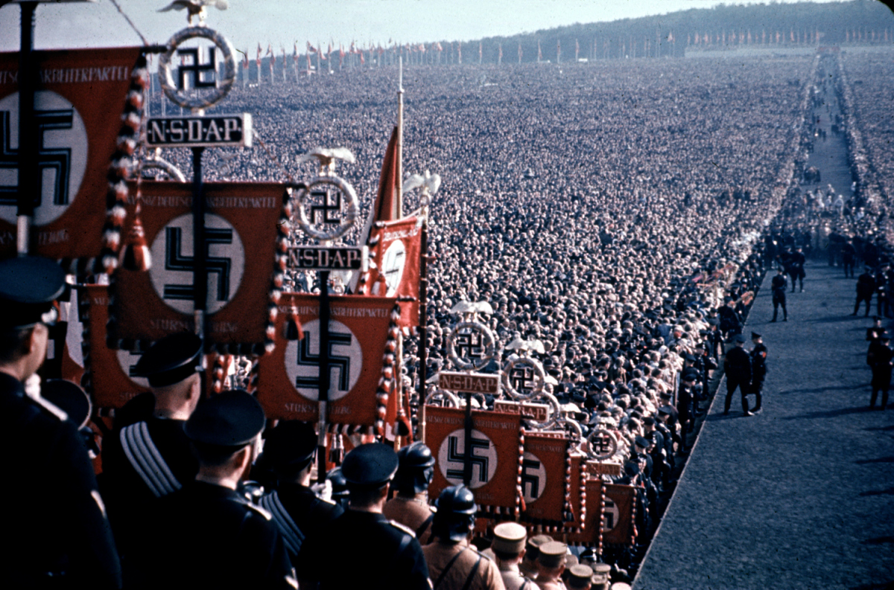
"Улица людей" приветствуют Адольфа Гитлера во время марша на празднике урожая в День благодарения 1937 года.

Slide 16
Фашизм в Испании

Slide 17
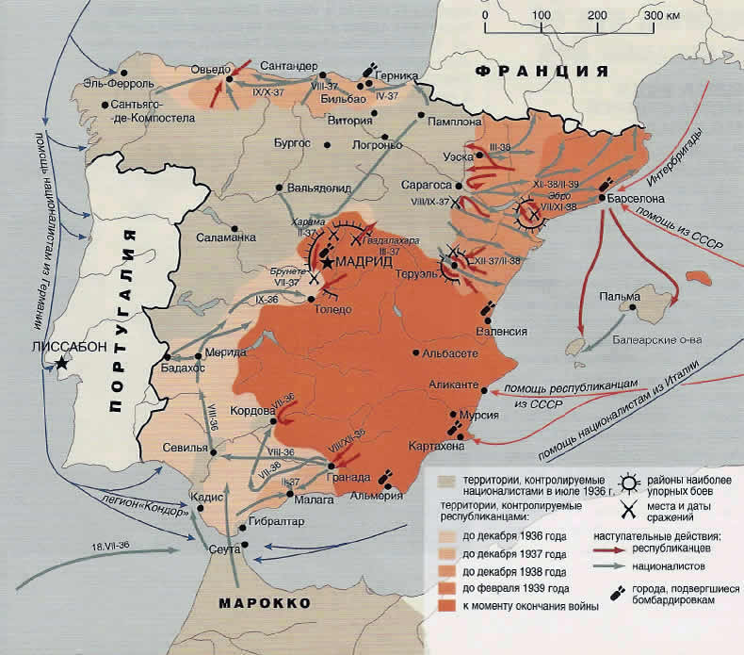

Slide 18
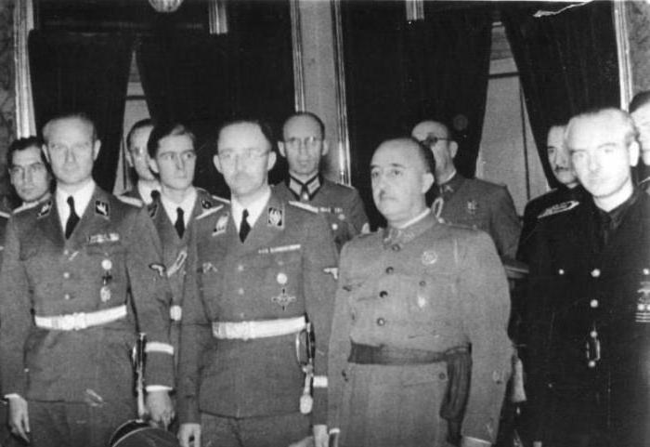

Slide 19
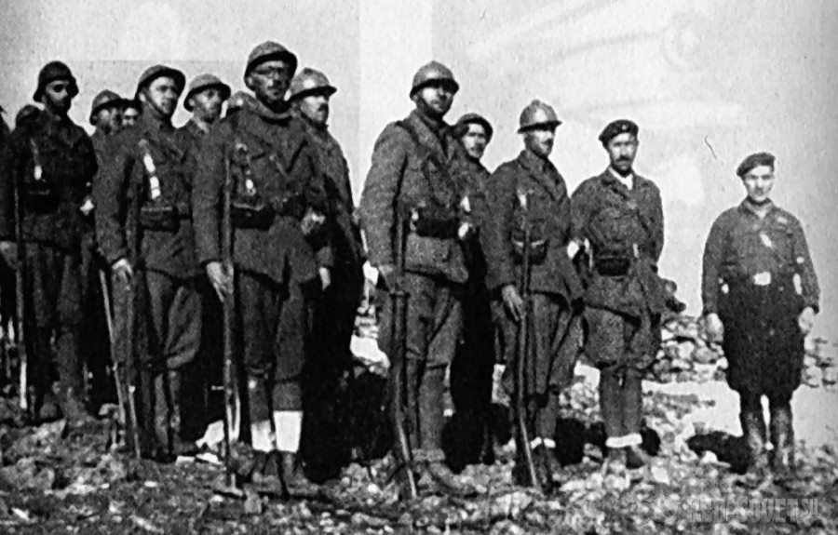

Slide 20
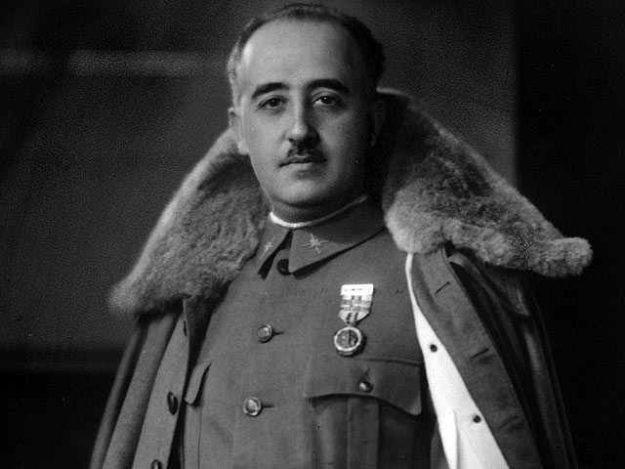

Slide 21
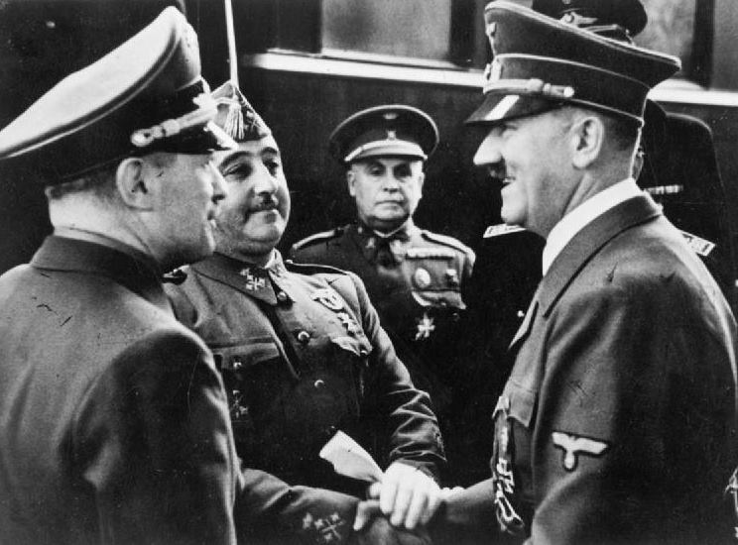

Slide 22
События
8-9 ноября 1918 г. – «Пивной путч»
1921 г. - Гитлер возглавил Национал-социалистическую немецкую рабочую партию
1922 г. - Муссолини совершил открытый государственный переворот
14 апреля 1931 г. – свержение монархии в Испании
30 января 1933 г. - президент Пауль фон Гинденбург назначает Гитлера канцлером Германии (фактическая победа нацистов)
27 февраля 1933 г. – поджог Рейхстага
17 июл. 1936 – начало гражданской войны в Испании
28 марта 1939 г. – Франко входит в Мадрид (конец гражданской войны)

